Slide 1
Glavne svjetske valute u MMS

Slide 2
U prošlosti su se monetarni aranžmani razlikovali u pogledu valute, funkcije i organizacije centralne banke i stepena političke integracije.
Iako su primjenjivani različiti modeli monetarnih integracija, integracije su najčešće bile rezultat političkih unija i kompromisa.
Povjerenje u vrijednost valute određena je percepcijom tržišta o kretanju inflacije i volatilnosti deviznih kurseva.

Slide 3
Domaća valuta čini značajan sastavni dio državnog suvereniteta, sa mogućnošću aktivnog uticaja na realnu ekonomiju, te se stabilna i konvertibilna nacionalna novčana jedinica smatra pouzdanom ekonomskom mjerom vrijednosti i uspješnosti privrednog sistema, i u očima investitora.
Pitanje monetarnog suvereniteta

Slide 4
Osnovne prednosti uvođenja zajedničke valute ogledaju se u povećanoj makroekonomskoj stabilnosti, transparentnosti cijena i eliminisanju neizvjesnosti promjene deviznog kursa.
S mikroekonomskog aspekta, izvjesnost budućih promjena deviznih kurseva dovodi do stabilnijih procjena budućih prihoda firmi, jer postoji izvjesnost budućih cijena robe i usluga.
S makroekonomskog aspekta, prednost zajedničke valute ogleda se u povećanoj makroekonomskoj stabilnosti kao rezultatu opšte stabilnosti cijena, pristupa finansijskom tržištu i mogućnostima korištenja eksternih izvora finansiranja.

Slide 5
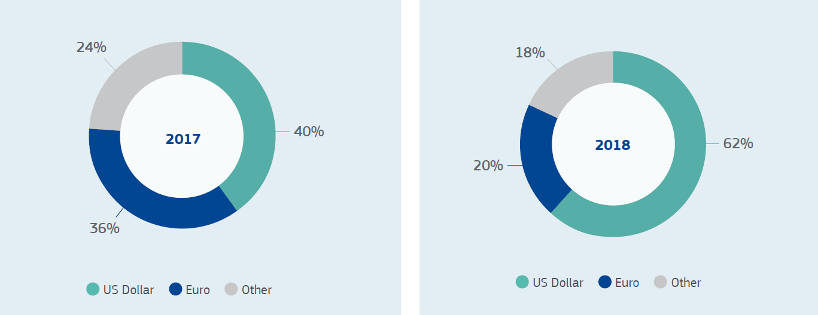
Do uvođenja evropske valute, američki dolar je dugo imao dominantnu poziciju na međunarodnom valutnom tržištu. Ipak, stvaranjem evra američki dolar dobija značajnu konkurenciju i evidentno je smanjivanje udjela američkih dolara iz različitih perspektiva pozicije svjetskih valuta.
Evro kao međunarodna valuta za plaćanje (% udio evra u globalnim plaćanjima) | Evro kao međunarodna rezervna valuta (% učešća)

Slide 6
Kao preduslov razvoja međunarodne razmjene i tokova kapitala ističe se efikasan međunarodni monetarni sistem sa stabilnim monetarnim medijem koji bi zadovoljio funkciju međunarodnog platežnog sredstva, međunarodnih monetarnih rezervi i obračunskog sredstva plaćanja u međunarodnim transakcijama.
Posmatrajući valutu kao obračunsko sredstvo plaćanja u međunarodnim transakcijama, u povjerenju investitora prema određenoj valuti ističe se značaj stabilnosti deviznih kurseva i njegove minimalne oscilacije.

Slide 7
Svjetske rezervne valute
= one valute koje su najzastupljenije u međunarodnim plaćanjima, međunarodnim kreditima, valutnim rezervama...
Status svjetske rezervne valute donosi veliku ekonomsku prednost zemlji izdavaocu valute i istovremeno predstavlja odraz jačine ekonomije te zemlje i njenog učešća u međunarodnoj proizvodnji, trgovini i ulozi na finansijskim tržištima.

Slide 8
Ekonomske prednosti zemlji koja izdaje svjetsku valutu:
1. Niži troškovi zaduživanja
Zemlja koja izdaje rezervnu valutu može se zaduživati po nižim kamatnim stopama jer postoji stalna globalna potražnja za njenim obveznicama i finansijskim instrumentima. To omogućava finansiranje budžetskih deficita uz manje troškove.
2. Visoka potražnja za valutom
Pošto centralne banke i finansijske institucije širom svijeta drže rezervne valute u svojim bilansima, to povećava potražnju i stabilnost valute, smanjujući rizik inflacije i volatilnosti.

Slide 9
3. Dominacija u međunarodnoj trgovini
Većina međunarodnih transakcija odvija se u rezervnoj valuti, što znači da zemlje koje koriste tu valutu ne moraju snositi dodatne troškove konverzije i valutnog rizika.
4. Geopolitički uticaj
Rezervna valuta daje zemlji izdavaču značajnu moć u globalnim finansijama i politici. Na primjer, SAD može nametati finansijske sankcije drugim državama upravo zbog globalne dominacije dolara.

Slide 10
Promjenom ekonomskih politika te nastupanjem dva svjetska rata, ekonomija velike Britanije bila je znatno oslabljena i dolar preuzima ulogu vodeće svjetske valute od britanske funte.
Rastuća moć privrede Sjedinjenih američkih država (SAD) u poslijeratnom periodu, kao i status svjetske rezervne valute u bretonvudskom sistemu, nametnuli su dolar kao vodeću valutu.
Uzimajući u obzir činjenicu da su SAD predstavljale najveću svjetsku ekonomsku silu, većina međunarodnih deviznih transakcija obavljala se upravo u dolarima.

Slide 11
Razvojem finansijskih tržišta dolar je dodatno osnažio svoju ulogu i zadržao je sve do danas.
Ipak, prihvatanje evra kao valute Evropske monetarne unije dovelo je do njene afirmacije u trgovinskim poslovima u Evropi, ali i svijetu. Pozicija evra kao međunarodne valute u globalnim finansijskim tokovima i njegova uloga u razvoju ekonomije Evrope, mora se posmatrati kroz uspostavljanje novog monetarnog sistema u svijetu i rast ekonomske međupovezanosti.

Slide 12
Među faktorima koji omogućavaju međunarodni status valute najčešće se ističu:
(1) veličina zemlje i učešće u međunarodnoj trgovini;
(2) širina i dubina finansijskog tržišta;
(3) povjerenje u vrijednost valute; i
(4) eksterni efekti.

Slide 13
Do pojave ekonomske krize smatralo se da evro ima ozbiljne izglede da u budućnosti postane vodeća svjetska rezervna valuta, sa tendencijom prestizanja dolara.
Zemlja koja ima veliki udio u međunarodnoj trgovini i oputputu ima već prirodne predispozicije da njena valuta postane vodeća svjetska rezervna valuta.

Slide 14
Tabela 1. Komparativna veličina zemalja vodećih svjetskih valuta
 | EMU (19 članica) |  |  | SAD |  |  | KINA |  |  | JAPAN
 | 2007. | 2010. | 2020. | 2007. | 2010. | 2020. | 2007. | 2010. | 2020. | 2007. | 2010. | 2020.
Stanovništvo (miliona) | 332,6 | 336,1 | 340,7 | 301,2 | 309,3 | 323,1 | 1.317,8 | 1.337,7 | 1.378,6 | 128 | 128 | 126,9
GDP per capita (mln USD) | 38,718 | 37,617 | 35,024 | 48,061 | 48,373 | 57,638 | 2,695.3 | 4,560 | 8,123 | 35,275 | 44,507 | 38,972
Izvoz dobara i usluga (% GDP) | 39,35 | 38,77 | 44,08 | 11,50 | 12,38 | 11,89 | 35,95 | 26,27 | 19,64 | 17,49 | 15,04 | 16,12

Slide 15
Posmatrajući drugi faktor ili kriterijum svjetske valute kroz širinu i dubinu finansijskog tržišta, možemo istaći da obim i diverzifikacija instrumenata su približne i na tržištu EU i SAD. Ipak, osnovna razlika je ograničenost EU tržišta sa aspekta podijeljenosti finansijskog tržišta evrozone zbog različitih propisa i poreza u državama članicama.
Druga činjenica je izlazak Velike Britanije iz EU, a samim tim i Londona kao glavnog finansijskog centra Evrope.

Slide 16
Trenutno vodeće svjetske valute su one koje imaju najveći globalni uticaj u međunarodnoj trgovini, finansijama i rezervama centralnih banaka:
Američki dolar (USD) – Najvažnija svjetska valuta, koristi se kao glavna rezervna valuta i dominira u međunarodnim transakcijama.
Evro (EUR) – Druga najvažnija valuta, službena valuta evrozone i druga najveća rezervna valuta u svijetu.
Kineski juan (CNY) – Sve značajnija valuta, posebno u Aziji i zemljama koje sarađuju s Kinom.
Japanski jen (JPY) – Tradicionalno stabilna valuta i važna rezervna valuta u globalnim finansijama.
Britanska funta (GBP) – I dalje vrlo uticajna valuta, posebno u finansijskom sektoru.
Švicarski franak (CHF) – Poznat po svojoj stabilnosti i često korišten kao "sigurno utočište" u kriznim vremenima.

Slide 17
Iako status svjetske rezervne valute donosi mnoge ekonomske prednosti zemlji izdavaocu, on također nosi i određene nedostatke:
Prekomjerna zavisnost od inostranih potraživanja – Zemlja izdavač mora osigurati globalnu likvidnost svoje valute, što znači da mora imati konstantan trgovinski deficit kako bi svijet snabdjela dovoljnim količinama svoje valute. To može dovesti do prekomjerne zavisnosti od stranih ulaganja i potraživanja.
Monetarna politika ograničena globalnim faktorima – Centralna banka zemlje izdavaoca rezervne valute često je prisiljena donositi odluke koje uzimaju u obzir globalne faktore, a ne samo domaću ekonomsku situaciju. Na primjer, ako poveća kamatne stope kako bi kontrolisala inflaciju, može uzrokovati globalne finansijske poremećaje.

Slide 18
Gubitak konkurentnosti – Zbog stalne potražnje za rezervnom valutom, njena vrijednost može ostati vještački precijenjena, što otežava izvoz domaćih proizvoda i može voditi ka deindustrijalizaciji i smanjenju proizvodnje u zemlji izdavaocu (poznato kao "dolarizacija" ili "bolest rezervne valute").
Finansijska nestabilnost i rizik od kapitalnih tokova – Velike količine kapitala u globalnom finansijskom sistemu denominirane su u rezervnoj valuti, što znači da svaka promjena u monetarnoj politici može izazvati velike tokove kapitala u i iz zemlje izdavaoca, povećavajući volatilnost i rizik finansijskih kriza.

Slide 19
Tendencije kretanja svjetskih valuta
učešće evra u ukupnoј valutnoј strukturi deviznih rezervi u sviјetu priјe krize imalo јe relativno stabilno kretanje.
Nešto manji pad udjela evra u međunarodnim deviznim rezervama pokazuju pad sa 25,4%, krajem 2010. godine, na 25,0% krajem 2011., uglavnom zbog dugotrajne dužničke krize na evropskom tlu. Za isti period udio američkog dolara u globalnim deviznim rezervama ostao je gotovo stabilan 62,1%

Slide 20
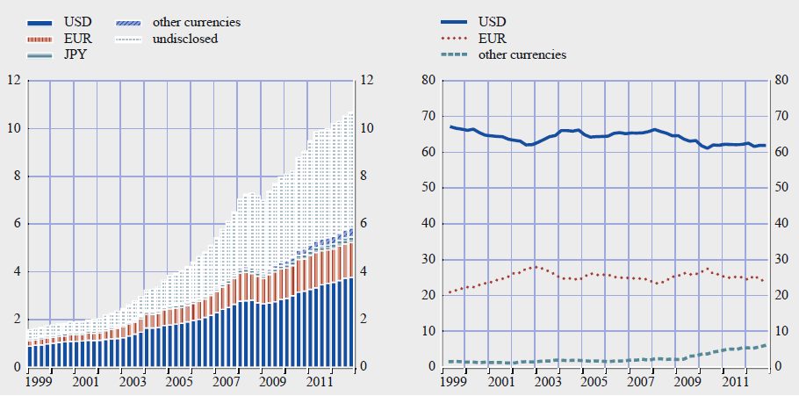
Slika 1. Struktura i udio valuta u međunarodnim
deviznim rezervama do 2011.

Slide 21
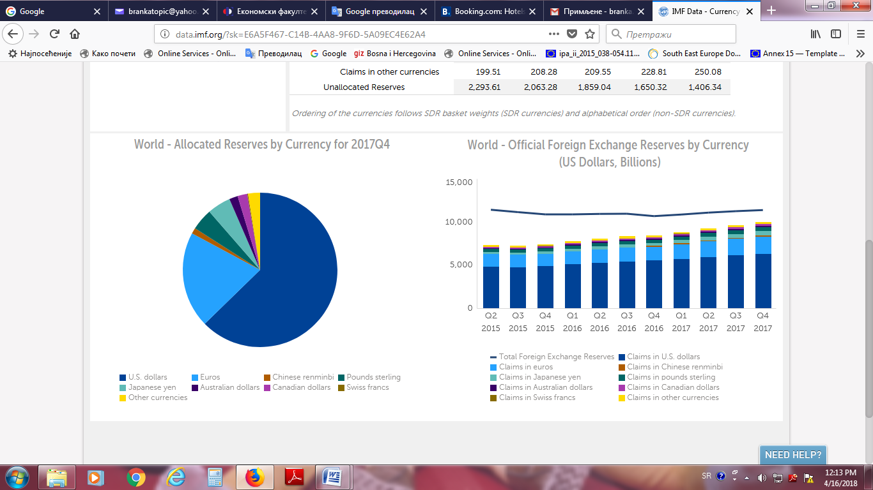
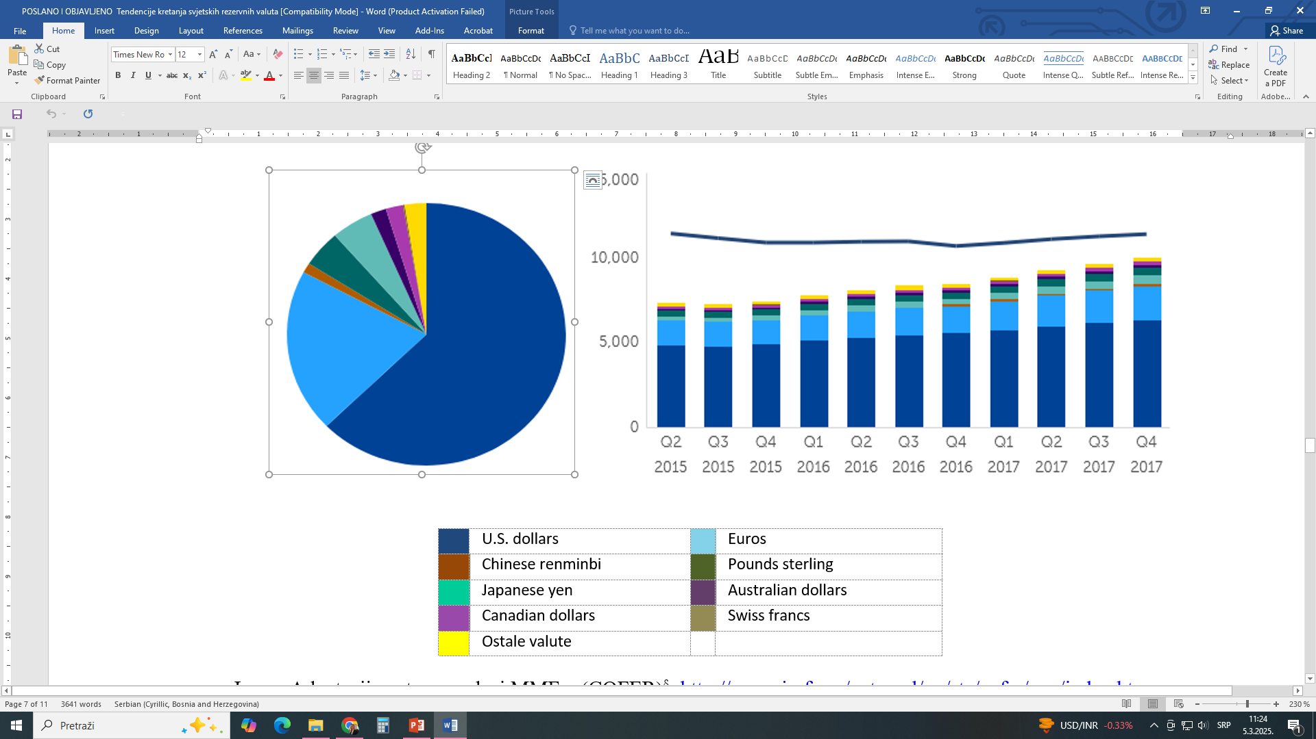
Slika 2. Struktura i udio valuta u međunarodnim
deviznim rezervama (zadnji kvartal 2017.)

Slide 22
Globalni makroekonomski pokazatelji ukazuju da su dva velika šoka, pandemija virusa korona i rat u Ukrajini, doveli do poremećaja na tržištu sirovina i energenata, značajno doprinijeli da većina zemalja bilježi visoke stope inflacije ali utiču i na položaj međunarodnih valuta u monetarnom sistemu.
Istovremeno, zemlje u razvoju, prije svega Kina, povećavaju svoj međunarodni uticaj, imaju snažan ekonomski rast i očekuje se jačanje njenog vojnog i političkog uticaja u budućnosti.

Slide 23
Rastuća evropska integracija, pojava i rast popularnosti digitalnih valuta, takođe potencijalno predstavljaju opasnost dominaciji dolara kao najznačajnije svjetske valute.
S druge strane, Kina povećava međunarodni uticaj i u budućem periodu se očekuje njen dalji ekonomski rast.
Od kraja 2015. godine kada je MMF prihvatio zahtjev Pekinga da se juan uključi u korpu valuta koje služe kao obračunska jedinica u međunarodnoj finansijskoj instituciji (Specijalna prava vučenja) kreće značajan rast udjela kineske valute u međunarodnim plaćanjima.

Slide 24
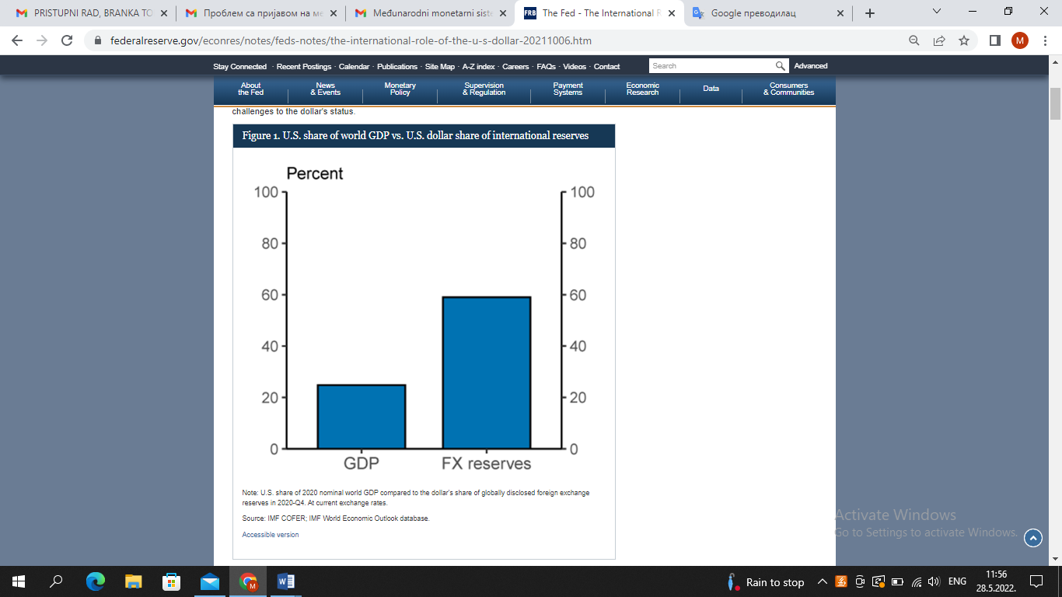
Grafikon 1. Učešće SAD-a u nominalnom svjetskom BDP-u u poređenju sa učešćem dolara u globalnim deviznim rezervama u 2020. godini

Slide 25
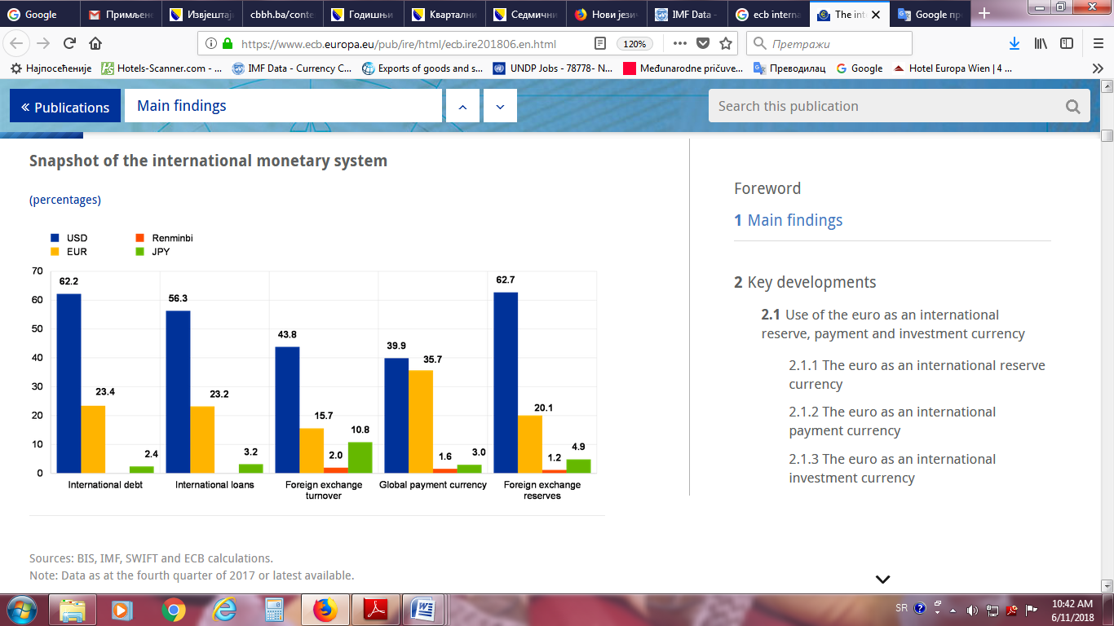
Slika 1. Prikaz najvažnijih valuta u međunarodnom monetarnom sistemu (do 2018.)

Slide 26
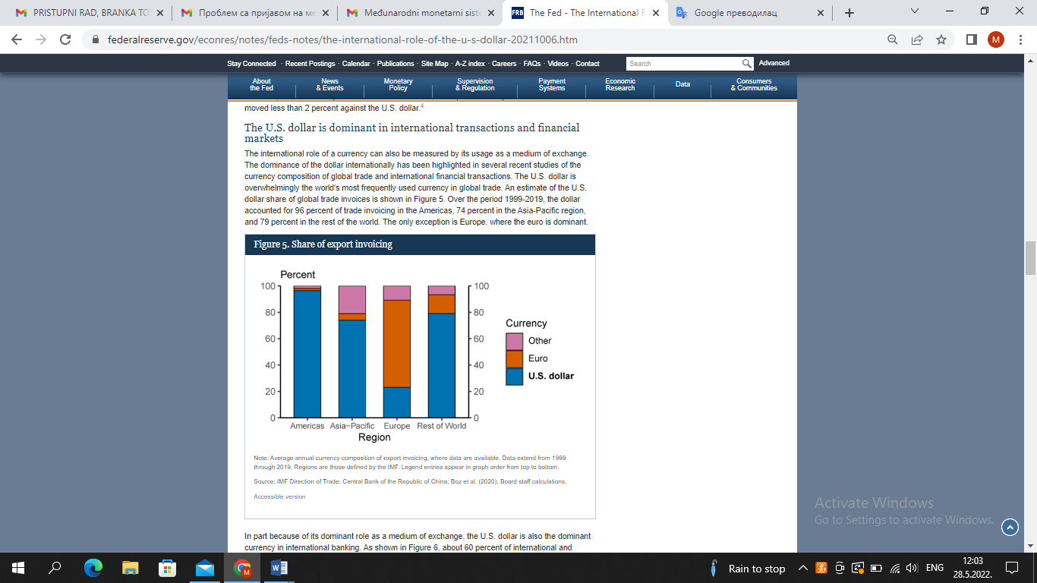
Grafikon 3. Valutno učešće u izvoznom fakturisanju po regionima, prosjek za period 1999-2019. godina

Slide 27
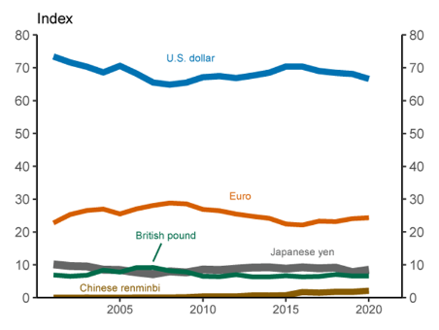
Grafikon 4. Indeks upotrebe međunarodne valute

Slide 28
Klјučna svjetska rezervna valuta i dalјe je dolar.
Ovaj status je stekao u poslijeratnom periodu i zadržao ga do danas. Status dolara kao svjetske rezervne valute rezultat je ekonomske i političke moći SAD nakon Drugog svjetskog rata.
Prema većini mjerila, dolar je dominantna valuta i igra veliku međunarodnu ulogu.
Bez obzira što američka dominacija u političkom i strateškom smislu blijedi, američki finansijski uticaj još uvijek je dominantan.

Slide 29
Izazovi u međunarodnoj dominaciji dolara
  1. Povećan međunarodni uticaj Kine i jačanje kineskog juana
Dolaru kao najznačajnijoj svjetskoj valuti prijeti opasnost koja se ogleda u povećanom međunarodnom uticaju zemalјa u razvoju. Tu se prije svega misli na Azijske zemlje, prvenstveno Kinu, ali i Indiju i ostale koji imaju snažan ekonomski rast.
U budućem periodu se očekuje njihovo svrstavanje u ekonomski najsnažnije države svijeta koje će imati značajan vojni i politički uticaj.

Slide 30
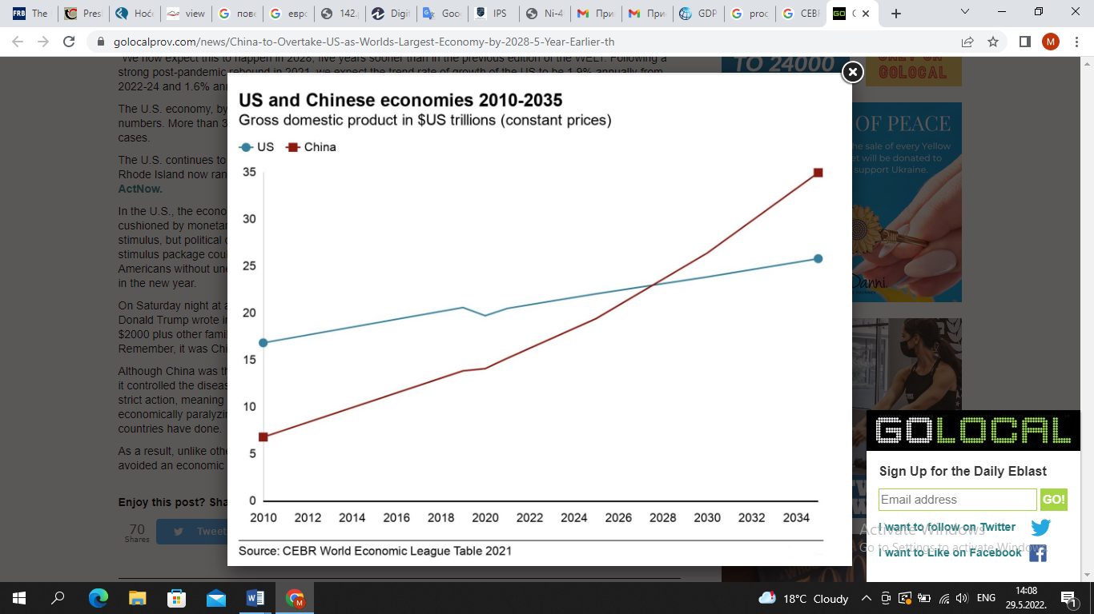
Kineska ekonomija ima kontinuiran i brz rast. Kineski BDP već premašuje američki BDP mjeren paritetom kupovne moći, a procjenjuje se da će premašiti američki BDP i u nominalnom iznosu u 2028. godini.

Slide 31
Neočekivano brz oporavak kineske privrede od krize izazvane pandemijom korona virusa doprinio je aktuelnosti teme o tome da li se bliži i kraj globalne dominacije dolara. Njegov značaj smanjivaće se zajedno sa očekivanim ubrzanjem opadajućeg trenda američke ekonomije u globalnom BDP-u.
Kriza uzrokovana pandemijom dodatno je oslabila tradicionalne oslonce američke monete, ulogu SAD-a kao pokretača globalnog rasta i utočište za investitore tokom kriza. Juan je trenutno na dugogodišnjem maksimumu, sa Kinom koja bilјeži rekordne prilive kapitala na svoja tržišta akcija i obveznica, suprotno od SAD.

Slide 32
  2. Rastuća evropska integracija i brz rast digitalnih valuta
Povećana evropska integracija je jedan od mogućih izazova u pogledu dominacije američkog dolara, budući da je Evropska unija velika ekonomija sa prilično dubokim finansijskim tržištima, generalno slobodnom trgovinom i snažnim i stabilnim institucijama.
Ako Evropska unija (EU) nastavi da se integriše ekonomski i politički, evro može postati privlačnija alternativa dolaru za globalne rezerve i transakcije. Trenutno, američki dolar dominira u međunarodnoj trgovini i finansijama, ali jača i stabilnija EU mogla bi povećati poverenje u evro.

Slide 33
Uz dalji razvoj sopstvenih finansijskih centara i poboljšanja dubine i likvidnosti evropskih tržišta kapitala, to bi moglo smanjiti potrebu za oslanjanjem na američki finansijski sistem.
S obzirom na rastuće globalne tenzije i nastojanja pojedinih zemalja da smanje uticaj američkih sankcija, EU bi mogla ubrzati planove za digitalni evro, što bi dodatno osnažilo ulogu evra u globalnoj ekonomiji.
Ako EU smanji zavisnost od dolara u kupovini energenata (npr. prelaskom na trgovinu gasom i naftom u evrima) i poveća upotrebu evra u ugovorima s ključnim trgovinskim partnerima, to bi moglo oslabiti globalnu dominaciju dolara.

Slide 34
Brz rast digitalnih valuta mogao bi da smanji oslanjanje na američki dolar. Promjena preferencija potrošača i investitora, u kombinaciji sa mogućnošću novih proizvoda, mogla bi da utiče na sve veću upotrebu digitalnih valuta.
Kriptovalute su finansijska imovina koju više koriste individualni, a rijetko institucionalni investitori, prevashodno zbog izuzetno visoke volatilnosti. Ipak, budućnost i značaj digitalnih valuta tek predstoji da se istražuje i da pokaže svoje domete.

Slide 35
Hvala na pažnji!

